Slide 1
A TESZTELÉS FOLYAMATA
GYAKORLATI ÚTMUTATÓ
Az NG DetecTool eszköz használatához

Slide 2
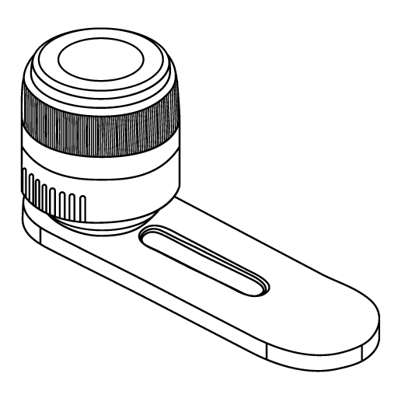
Az NG DetecTool előnyei
lehetővé teszi a betegek hatékonyabb kezelését
segít megakadályozni az ESBL- és karbapenemáz-termelő baktériumok továbbterjedését
közvetlenül klinikai mintákból kimutatja a ß-laktám rezisztenciáért felelős enzimeket
gyorsan és könnyen használható diagnosztikai eszköz az ESBL és a karbapenemáz enzimek kimutatásához
2

Slide 3
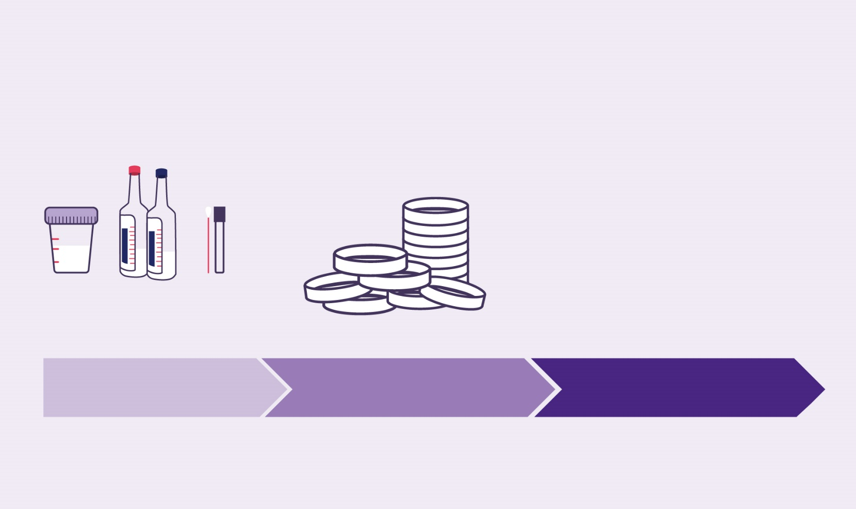
Lassú detektálási módszerek
A jelenlegi módszerek 16-32 órát igényelnek és izolált baktériumra van szükség
Jelenlegi munkafolyamat
Mintavétel és
feldolgozás
Tenyésztés szelektív v. nem szelektív táptalajon
Multirezisztens baktériumok kimutatása/ karakterizálása
Szerológiai gyorsteszt
Biokémiai tesztek
PCR
MALDI - TOF
Vizelet
Hemo-
kultúra
Rektális
törlet
5 perc
16 – 24 óra
20 perc – 6 óra
A kimutatási idő 16-30 óra
3

Slide 4
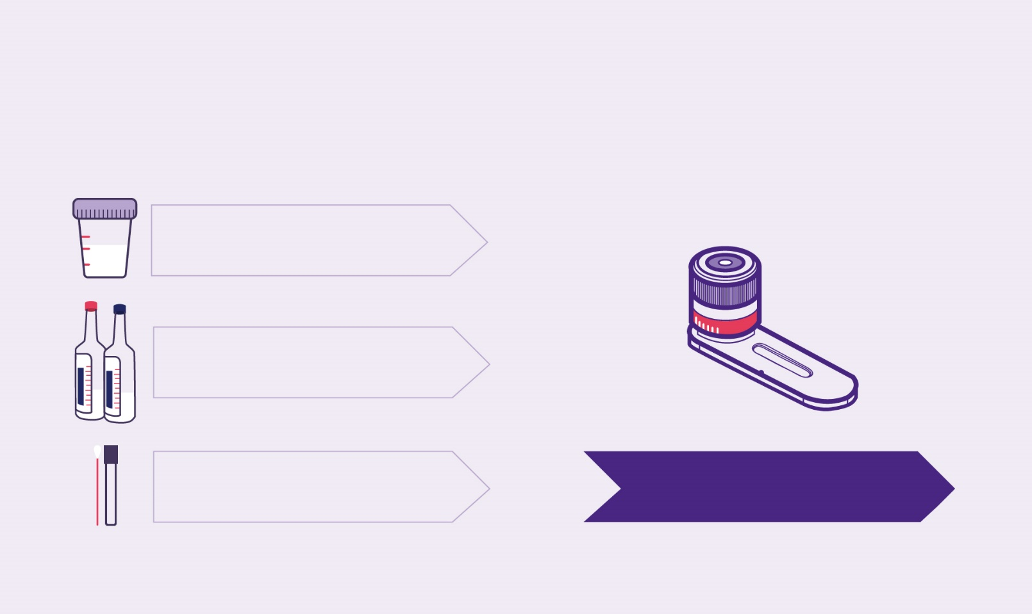
Gyors immunoassay módszer
Az új detektálási rendszerrel a multirezisztens baktériumok kimutatása 20 - 30 percre csökken
Munkafolyamat az NG DetecToollal
Mintavétel és feldolgozás
Multirezisztens baktériumok kimutatása/ karakterizálása
VIZELET
nem szükséges inkubáció
HEMOKULTÚRA
2 perc
REKTÁLIS TÖRLET
overnight inkubáció
NGDETECTOOL 15 PERC
4

Slide 5
Mit tudhatunk meg a különböző típusú mintákból, és mi a teendő
REKTÁLIS TÖRLET
KOLONIZÁCIÓ
a beteget el kell különíteni
VÉR
Gram-negatív baktériumot tartalmazó pozitív hemokultúrából vesszük a mintát
FERTŐZÉS
kezelés szükséges
VIZELET
FERTŐZÉS
Gram-negatív baktériumot tartalmazó vizeletminta
kezelés szükséges
5
Notes:
Mintavételi eszközök képeknek

Slide 6
Az NG DetecTool legfontosabb jellemzői
Koncentrálja a baktériumokat a mintában
Kiküszöböli a mintában levő biológiai zavaró tényezőket
Megnövelt érzékenységű
A kimutatáshoz szükséges időt 20-30 percre csökkenti. (Rektális törlet esetén inkubáció szükséges, mely meghosszabbítja a kimutatáshoz szükséges időt.)
6

Slide 7
A detektálás folyamata és jellemzői
Egy eszköz Két funkció
Mintafeldolgozás
Szűrés
Extrakció
Inkubálás
Minta tesztcsíkra juttatása
B. Béta-laktamázok kimutatása
Lateral Flow immunoassay (LFIA) (Terhességi teszthez hasonló technológia)
Egyszerű használat
Nem igényel speciális felszerelést
FIGYELEM: Mielőtt valódi mintákat vizsgál az eszközzel, kérjük, olvassa el a részletes NG DetecTool protokollt.
7

Slide 8
Detektálási rendszer elemei 1
Filtrációs rész:
Szűrés / Koncentrálás
Felső rész
Membrán 0,2µm
Csésze (Cup)
Alsó rész
8

Slide 9
Detektálási rendszer elemei 2
Mintafeldolgozó rész:
3 fő komponens
Tető (Cap/plunger)
Membrán 0,2 µm
Csésze (Cup)
Tartály (Tank)
9

Slide 10
Detektálási rendszer elemei 3
Detektálási rész:
2 fő komponens
Kazetta
Tesztcsík
A megjelenő sávok az antibiotikum-rezisztenciáért felelős enzimek jelenlétét jelzik
10

Slide 11
Detektálási folyamat – Mintaelőkészítés
Ez a képzési anyag egy magas szintű áttekintés az eszköz működéséről. FIGYELEM: Mielőtt valódi mintákat vizsgál az eszközzel, kérjük, olvassa el a részletes NG DetecTool protokollt.
VIZELET
Nem igényel előkészítést
VÉR
Két térfogategység pozitív hemokultúra mintához adjon egy egységnyi lizáló puffert. Hagyja hatni legalább 2 percig (de legfeljebb 30 percig).
REKTÁLIS TÖRLET
Inkubálja a rektális tampont tartalmazó transzport táptalajt cefotaximmal (ESBL-kimutatás) ill. ertapenemmel (karbapenemáz-kimutatás) kiegészített BHI folyékony táptalajban overnight.
11
Notes:
Mintavételi eszközök képeknek

Slide 12
Detektálási folyamat – Szűrés A
Mintavétel és szűrés
Mintatérfogat ≤ 1,5 ml
1) Helyezze be a csészét (cup) az alsó részbe
2) Mérje bele a mintát a csészébe
3) Zárja le a szűrő rendszert a felső résszel
4) Egy levegővel teli fecskendő segítségével nyomja át a mintát a szűrőn
Minta
Baktériumok
12

Slide 13
Detektálási folyamat– Szűrés B
Mintavétel és szűrés
Mintatérfogat ≥ 1,5 ml
1) Helyezze be a csészét (cup) az alsó részbe
2) Zárja le a szűrő rendszert a felső résszel
3) Szívja fel a szükséges mintatérfogatot és némi levegőt egy fecskendővel
4) Nyomja át a mintát és a levegőt a szűrőn
Baktériumok
13

Slide 14
Detektálási folyamat – Extrakció
Extrakció és inkubáció
1) Távolítsa el az alsó részt
2) Helyezze át a csészét a tartályba, és távolítsa el a felső részt
Baktériumok
Jelölt antitestek
14

Slide 15
Detektálási folyamat – Extrakció
Extrakció és inkubáció
1) Távolítsa el az alsó részt
2) Helyezze át a csészét a tartályba és távolítsa el a felső részt
3) Mérjen 250 μl extrakciós puffert a csészébe
4) Csavarja rá a tetőt
5) Rázogassa óvatosan a mintafeldolgozó részt
Extrakciós puffer
Jelölt antitestek
14

Slide 16
Detektálási folyamat – Kimutatás
1) Helyezze a mintafeldolgozó részt a detektáló részre
Extrahált minta
+
Jelölt antitestek
Tesztcsík
15

Slide 17
Detektálási folyamat – Kimutatás
1) Helyezze a mintafeldolgozó részt a detektáló részre
2) Nyomja rá a mintafeldolgozó részt (az alsó rész letörésével)
3) Olvassa le az eredményt 15 perc múlva
15

Slide 18
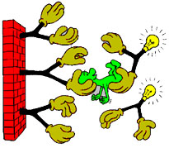
A kimutatás elve
Immunoassay:
antigén – antitest reakció
Lateral Flow ImmunoAssay: a minta a tesztcsíkra való felvitele után a detektálási zóna irányába kezd vándorolni
Antitest
Enzim (Antigén)
Jelölt antitest
Minta
Vándorlás iránya
Tesztsáv
Kontroll sáv
Mintafelviteli hely
Detektálási zóna
16

Slide 19
Detektálási folyamat – Kimutatás
A tesztcsíkon található:
Kontroll sáv, mely bizonyítja a teszt megfelelőségét
Teszt sáv(ok) - ESBL(CTX-M) vagy karbapenemázok (KPC, OXA, VIM, IMP, NDM)
ESBL detektáló tesztcsík
Karbapenemázokat detektáló tesztcsík
Kontroll sáv
KPC
OXA
CTX-M
VIM
IMP
NDM
Mintafelviteli hely
17

Slide 20
Detektálási folyamat – Kiértékelés
Olvassa le az eredményt 15 perc elteltével
A kontroll sávnak látszódnia kell. Ha nem jelenik meg, a teszt invalid.
Teszt sáv hiánya -> NEGATÍV
Teszt sáv jelenléte-> POZITÍV
18

Slide 21
Szükséges intézkedések 1
Ha az eredmény pozitív
Rektális törlet
Vér / vizlet
KOLONIZÁCIÓ
INFEKCIÓ
A beteget el kell különíteni
Antibiotikumos kezelés
19

Slide 22
Szükséges intézkedések 2
Pozitív eredmény: infekciókontroll szakemberrel szükséges konzultálni
A terápiás lehetőségek korlátozottak, infektológus szakemberrel szükséges konzultálni
A legmegfelelőbb kezelés kiválasztásához antibiotikum érzékenységi vizsgálatot kell végezni
Negatív eredmény vér- és vizeletminta esetén:
a minta egyéb rezisztens baktériumokat tartalmazhat az ESBL- és karbapenemáz termelő baktériumokon kívül
hemokultúra és vizelet esetén tenyésztés szükséges
Negatív eredmény rektális törlet esetén:
nem igényel intézkedést
20

Slide 23
NG DetecTool képzési anyag Gyakorlati útmutató az előadás vége Köszönjük a figyelmet!

